Slide 1
Министерство образования и науки Челябинской области
Государственное бюджетное профессиональное образовательное учреждение
«Южно-Уральский агропромышленный колледж»
Доклад на тему: «Вводный инструктаж, как элемент организационной структуры урока учебной практики»
Подготовил: Беспалова С.О., преподаватель первой квалификационной категории

Slide 2
Вводный инструктаж – обязательный структурный элемент урока учебной практики. На него отводится до 15 % времени урока производственного обучения.

Slide 3
Цель: подготовить обучающихся к активному и сознательному выполнению упражнений или самостоятельной работы (решение производственной ситуации), заданной программой (темой) обучения, раскрыть содержание предстоящей деятельности ее цели, рациональные способы и средства выполнения заданий (упражнений).

Slide 4
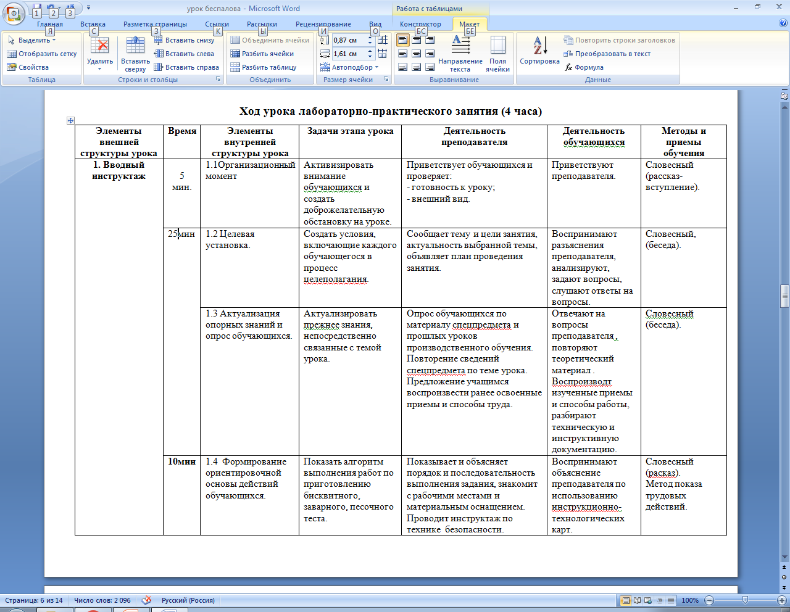
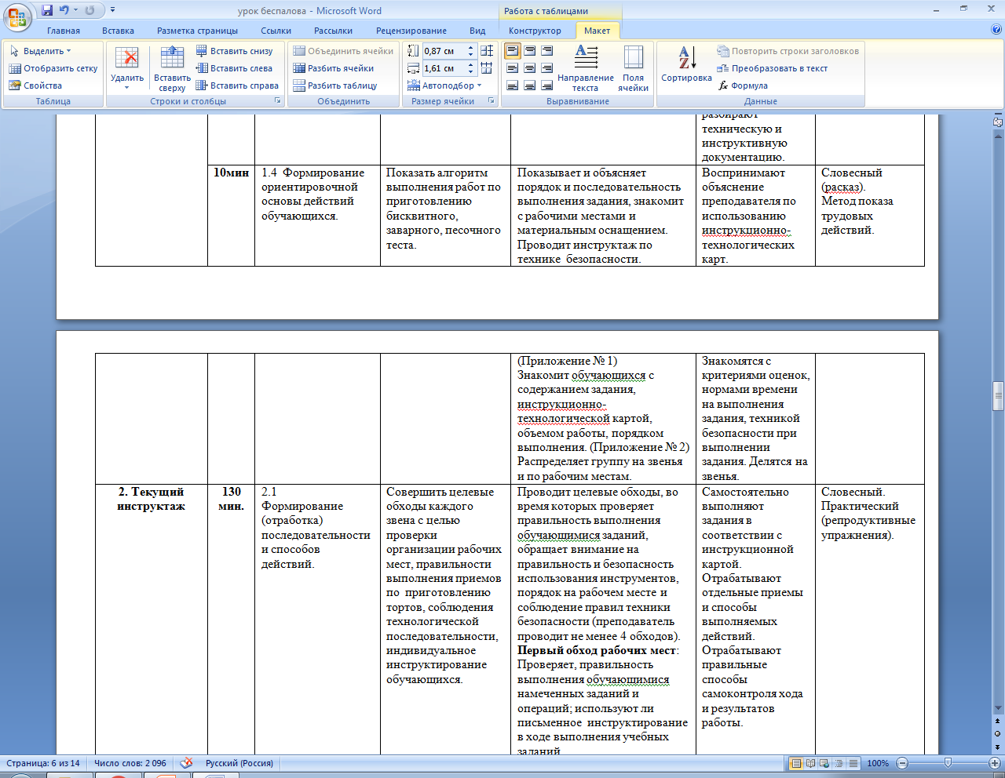
Дидактическая структура вводного инструктажа

Slide 5
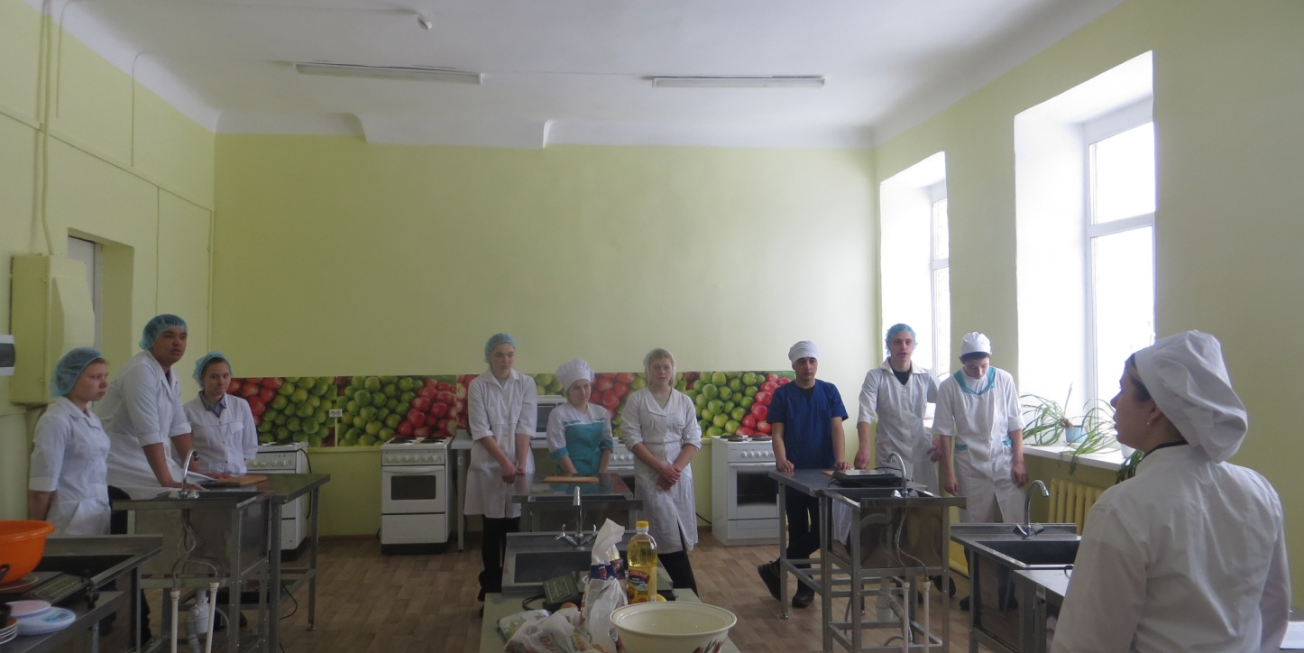
Организационный момент:
Цель: Активизировать внимание обучающихся и создать доброжелательную обстановку на уроке
Деятельность преподавателя | Деятельность обучающихся | Методы и приемы обучения
Приветствует обучающихся и проверяет: - посещаемость; - готовность к уроку; - внешний вид. | Приветствуют преподавателя. | Словесный (рассказ-вступление).

Slide 6
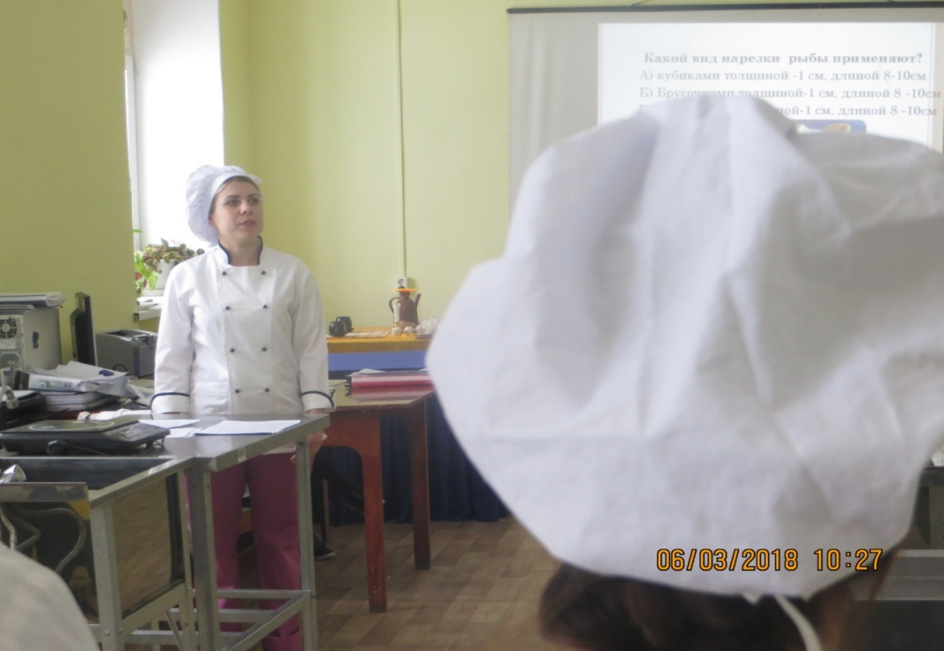
Целевая установка
Цель: Создать условия, включающие каждого обучающегося в процесс целеполагания.
Деятельность преподавателя | Деятельность обучающихся | Методы и приемы обучения
Сообщает тему и цели занятия, актуальность выбранной темы, объявляет план проведения занятия. | Воспринимают разъяснения преподавателя, анализируют, задают вопросы, слушают ответы на вопросы. | Словесный, (беседа).

Slide 7
Актуализация опорных знаний и опрос обучающихся
Цель: Актуализировать прежнее знания, непосредственно связанные с темой урока, повторить ранее пройденный материал
Деятельность преподавателя | Деятельность обучающихся | Методы и приемы обучения
Опрос обучающихся по материалу спецпредмета и прошлых уроков производственного обучения. Повторение сведений спецпредмета по теме урока. Предложение учащимся воспроизвести ранее освоенные приемы и способы труда | Отвечают на вопросы преподавателя , повторяют теоретический материал . Воспроизводят изученные приемы и способы работы, разбирают техническую и инструктивную документацию. | Словесный (беседа).

Slide 8
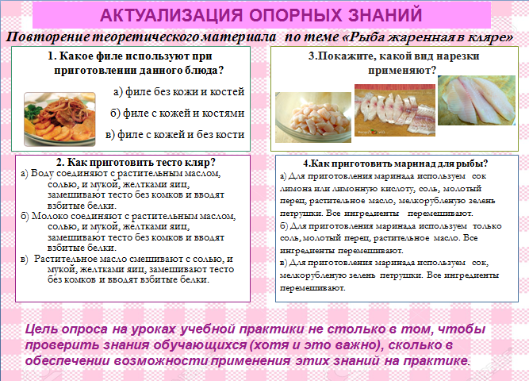

Slide 9
Формирование ориентировочной основы действий обучающихся
Цель: Показать алгоритм выполнения работ по выполнению заданий,
упражнений.
Деятельность преподавателя | Деятельность обучающихся | Методы и приемы обучения
Показывает и объясняет порядок и последовательность выполнения задания, знакомит с рабочими местами и материальным оснащением. Проводит инструктаж по технике безопасности. Знакомит обучающихся с содержанием задания, инструкционно-технологической картой, объемом работы, порядком выполнения. Распределяет группу на звенья и по рабочим местам. | Воспринимают объяснение преподавателя по использованию инструкционно- технологических карт. Знакомятся с критериями оценок, нормами времени на выполнения задания, техникой безопасности при выполнении задания. Делятся на звенья. | Словесный (расказ). Метод показа трудовых действий.

Slide 10
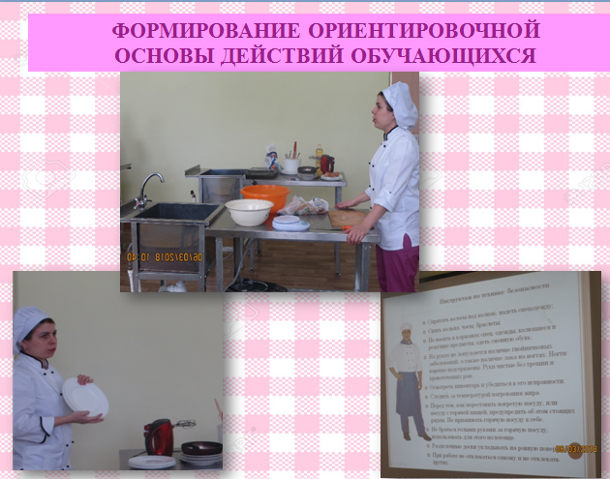

Slide 11
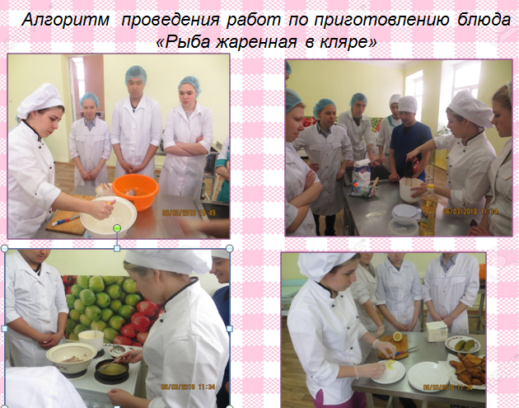
1
2
3
4

Slide 12
